Slide 1
শুভেচ্ছা

Slide 2
পরিচিতি
মোসাঃ আনার কলি
সহকারী শিক্ষিকা
রনগাঁও উচ্চ বিদ্যালয়
শ্রেণীঃ অষ্টম
বিষয়ঃতথ্য ও যোগাযোগ প্রযুক্তি
অধ্যায়ঃ ২য়
সময়- ৪০ মিনিট

Slide 3
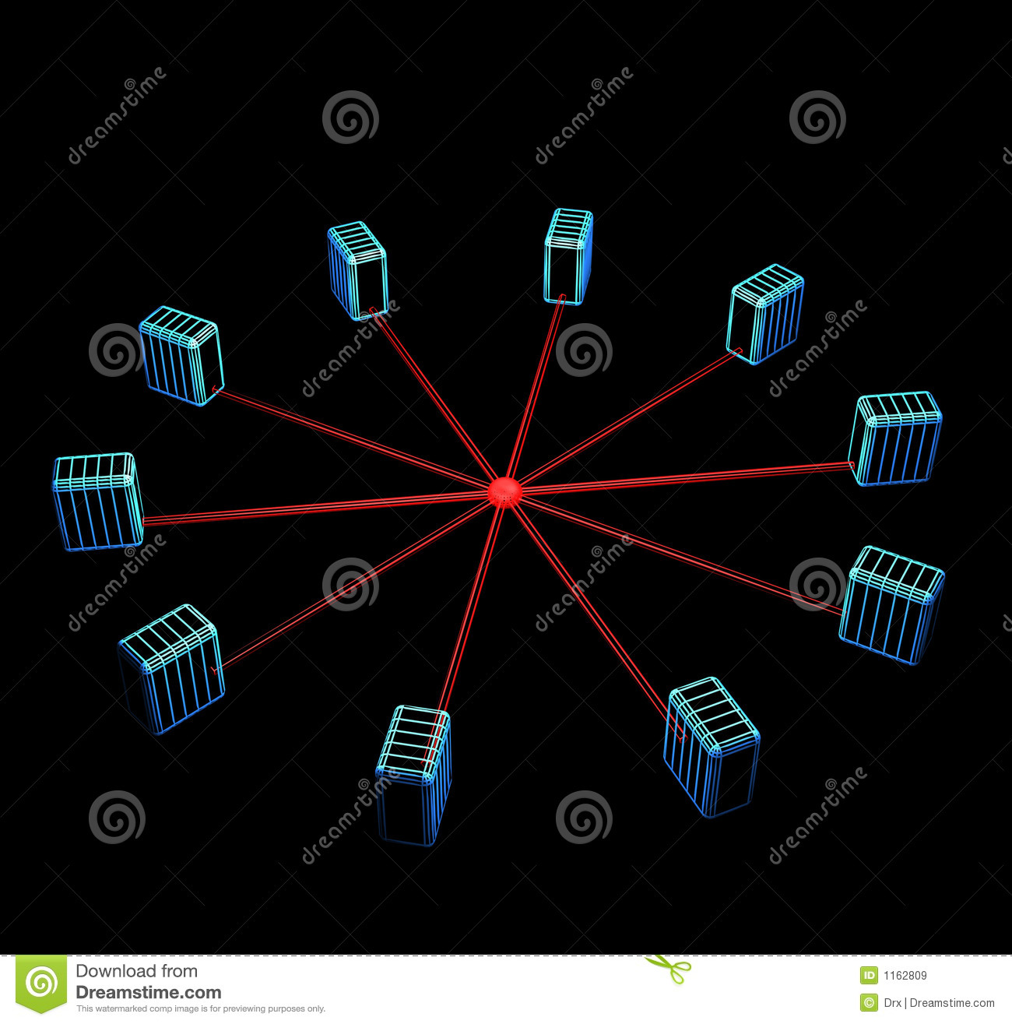

Slide 4
নেটওয়ার্ক টপোলোজি

Slide 5
শিখন ফল
১। নেটওয়ার্ক টপোলোজি কি তা জানতে পারবে।
২। টপোলোজির সংগঠন গুলোর নাম বলতে পারবে।
৩। বিভিন্ন প্রকার টপোলোজি সর্ম্পকে জানতে পারবে।

Slide 6
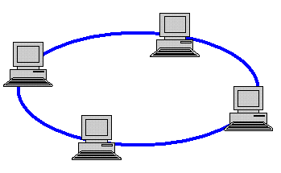
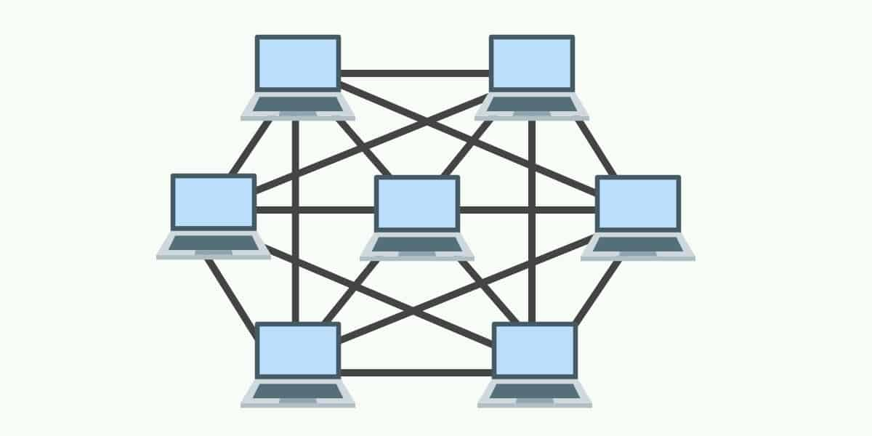
রিং টপোলোজি
বাস টপোলোজি
ট্রি টপোলোজি

Slide 7
টপোলজি হচ্ছে নেটওয়ার্ক ভুক্ত কম্পিউটার সমূহের অবস্থাগত এবং সংযোগ বিন্যাসের কাঠামো।

Slide 8
সকল টপোলজি সর্ম্পকে বিস্তারিত আলোচনা

Slide 9
জোড়ায় কাজ
বাস টপোলোজি ও স্টার টপোলোজির মধ্যে ৩ টি পার্থক্য লিখ

Slide 11
দলীয় কাজ
ট্রি টপোলজিটি ও স্টার টপোলজির মধ্যে সাদৃশ্য ও বৈসাদৃশ্য নির্নয় কর।

Slide 12
মুল্যায়ন
* টপোলজি কী ?
** কেন্দ্রীয় হাব কোন টপোলজিতে থাকে
*** কোন টপোলজিতে কম্পিউটারগুলো একাধিক পথে
যুক্ত থাকে ?

Slide 13
বাড়ীর কাজ
তোমার বিদ্যালয়ে তুমি কোন টপোলজিটি উপযোগী বলে মনে কর এবং কেন?

